Slide 1
部门：
作者：
日期：
Security Level:

Slide 3
SGLang eagle投机推理调用流程
eagle_workerV2
EagleWorkerV2
self.forward_batch_generation
Topk_p(b,1,k)
_select_top_k_token_first
Topk_index(b,k)
i = 0
Parents_info(b,k+1)
EagleDraftWorker
self.draft_worker.draft
prepare_for_draft
draft_forward
多步生成draft
_select_top_k_token_later
Topk_p(b,k,k)
传递EagleVerifyInput
i > 0
Topk_index(b,k²)
构建EagleVerifyInput
Parents_info(b,k)
self.verify
通过build_tree_kernel_efficient接口构建tree_mask, position, retrive_index, retrive_next_token, retrive_next_sibling, draft_tokens
run_eagle_verify
verify_forward_batch
forward_batch_generation
python/sglang/srt/layers/attention/flashinfer_mla_backend.py
model_runner.forward
model_runner._forward_row
prefillCudaGraphRunner._execute_body_capture
model
FA

Slide 4
VLLM投机推理
prepare_inputs
draftToken处理也在这个函数中
prepare_pos_seq_lens需要能处理树形结构
attn_megadata的build流程中，mask需要单独生成
kv_slot生成修改
execute_model
模型不感知draftToken
sample
投机推理在这一步采用rejection_sampler
树形结构verify
postprocess_sampled
propose
生成draftToken
生成树形draftToken，树形结构保存在reqState中

Slide 5
VLLM-Ascend动态树投机推理主要修改点
流程 | 修改点 | 涉及文件
Config | 注册AscendDflashTreeSpeculator
Prepare inputs | prepare_pos_seq_len函数修改position生成，取tree depth Attn_metadata的build流程中，目前mask是上三角矩阵，需要通过tree手动生成 kvSlot修改 | Model_runner.py Attention_v1.py
Execute model | 模型本身不感知draftToken的结构，保证attn_metadata正确
Sample | Greedy tree verifier获取最长接收路径, 需要修改计算kernel | Rejection_sampler.py Rejection_sampler_utils.py
Postprocess sampled
Propose | 复用单次parallel forward，DDTree候选树生成，生成tree相关的数据，递给后续的prepare_inputs函数内 问题1: 还需要markov bias吗（不需要了）dflash2没有markov bias 问题2：树的生成放在哪里呢，parents相关参数怎么由speculator递给AscendReqState，修改propose接口的参数可能涉及修改上游 保存在AscendSpeculator中，prepareInputs去取是否可以， 是否会和一些异步的调度起冲突？ | speculator.py

Slide 6
VLLM-Ascend attn_mask构建
max_prev_kv_len
max_query_len
req 0
shape
(num_reqs, 1, max_query_len, max_kv_len)
req 1
req 2
req 3
req 4
valid prev_kv
valid query
padding
mask全为False
Prefill: 上三角矩阵，方形
prefill shape: [Q_S, Q_S]
Decode：根据tree_visibility构建，方形
decode shape: [1+budget, 1+budget]
mask全为True

Slide 7
2
1
3
computed token
draft token
bonus token
computed token
draft token(tree)
accept draft token & kv compact
KV Cache重排抽象
scheduler
(动态)
speculator
(tree build)
model execute
(mask build)
rejection sampler
(greedy verify)
通过propose提供树形draftToken
conf info传递
动态怎么做
借鉴已有的dspark如何传递
10.20更新 使用ECHO
draft model forward
dflash/dsparkdomino(二阶修正 qwen3)
target model forward
Attn Backend(dsa_v1, attention_v1..)

Slide 8
2
1
3
computed token
draft token
bonus token
computed token
draft token(tree)
accept draft token & kv compact
Tree kv compact
scheduler
(动态)
speculator
(tree build)
model execute
(mask build)
rejection sampler
(greedy verify)
通过propose提供树形draftToken
ECHO动态更新树budget
draft model forward
dflash/dsparkdomino(二阶修正 qwen3)
target model forward
Attn Backend(dsa_v1, attention_v1..)

Slide 9
VLLM-Ascend 动态树投机
涉及组件 | 上游组件 | 功能
AscendTreeSpeculator | AscendDflashSpeculator(Qwen3) AscendDsparkSpeculator(DSV4) | 提供propose操作，为上层组件返回树形结构
TreeBuilder | / | 提供不同的建树方案, priority\beam\prefix等
TreeRejectionSampler | RejectionSampler | Sampler流程中，验证草稿是否接受，支持多种不同的验证方法: greedy\magicmtp
TreeKvCompact | / | 树形草稿被接受后，存在kv空泡，对已分配的kv进行重排，未接受的kv空间可再次使用
DynamicTreePolicy | / | 动态树投机策略，如ECHO
AttentionMaskBuilder.get_tree_attention_mask | / | 获取树形投机下的mask, 每个节点仅关注其祖先
Attention backend | / | 不同模型的attention计算

Slide 10
VLLM-Ascend 动态树投机——TreeAscendSpeculator
Scheduler
重载原生vllm的propose接口，接口返回一维draft token，实际树形结构由speculator.tree维护，最终存储于modelRunner.req_states中
根据不同模型，加载对应的draft backend。Qwen3 -> Dflash, dsv4-> dspark
树形结构TreeLayout
  tokens: [R, budget] token id of non-root node i+1.
  depths: [R, budget] depth of non-root node i+1 (from 1).
  parents: [R, budget] parent node id of non-root node i+1.
  num_nodes: [R] number of valid non-root nodes.
  visibility: [R, budget, budget] whether non-root node i+1 can see non-root node j+1 (seeing root is implicit).
  first_child: [R, budget+1] first child node id of node p; -1 if none.
  next_sibling: [R, budget+1] next sibling node id of node c; -1 if none.
Worker..N
Worker..1
Worker..0
Model Runner V2
Speculator
Draft model
Dynamic Tree
Tree Builder
Rejection Sampler
Tree KV Compact
Model
Attention Mask
Attention backend

Slide 11
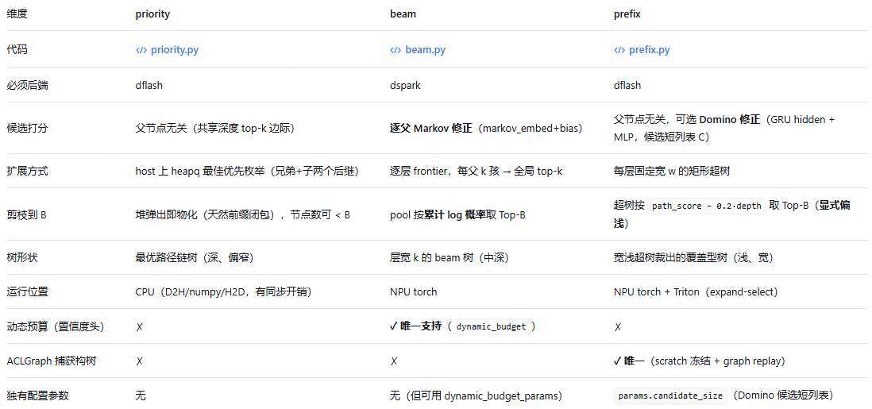
VLLM-Ascend 动态树投机——TreeBuilder
Scheduler
支持不同的构树算法，根据draftModel返回数据为speculator生成树投机需要的tree
现有算法：
Priority——最佳优先（优先级队列）枚举
Beam——逐层全局 beam（PCTree），带 Markov 修正
prefix——DARTree 式均匀宽度超树 + 前缀闭包 Top-B 裁剪
Worker..N
Worker..1
Worker..0
Model Runner V2
Speculator
Draft model
Dynamic Tree
Tree Builder
Rejection Sampler
Tree KV Compact
Model
Attention Mask
Attention backend

Slide 12
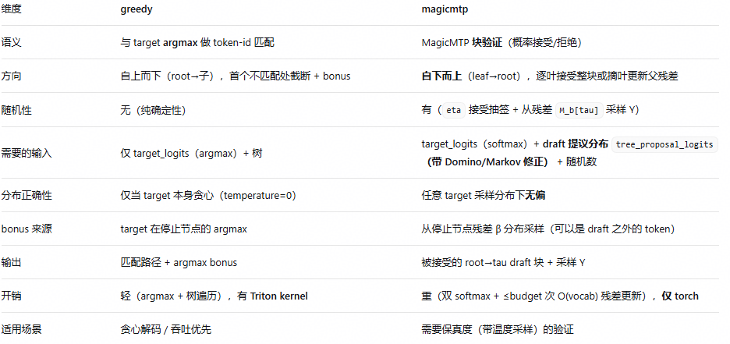
VLLM-Ascend 动态树投机——Rejection Sampler
Scheduler
比较draftModel与targetModel的对应输出决定draft token是否接受
支持不同的验证算法
现有算法：
Greedy——自上而下的 argmax 逐 token 匹配
magicmtp —— 自下而上的 MagicMTP 块验证（残差分布）
Worker..N
Worker..1
Worker..0
Model Runner V2
Speculator
Draft model
Dynamic Tree
Tree Builder
Rejection Sampler
Tree KV Compact
Model
Attention Mask
Attention backend

Slide 13
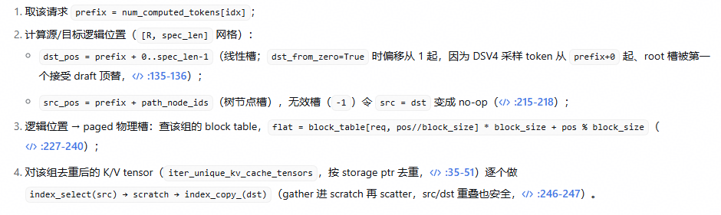
VLLM-Ascend 动态树投机——Tree KV Compact
Scheduler
功能：树投机验证后对KV排布进行整理，把被接受路径的KV从离散的树节点slot搬运到线性前缀slot
核心流程
Worker..N
Worker..1
Worker..0
Model Runner V2
Speculator
Draft model
Dynamic Tree
Tree Builder
Rejection Sampler
Tree KV Compact
Model
Attention Mask
Attention backend

Slide 14
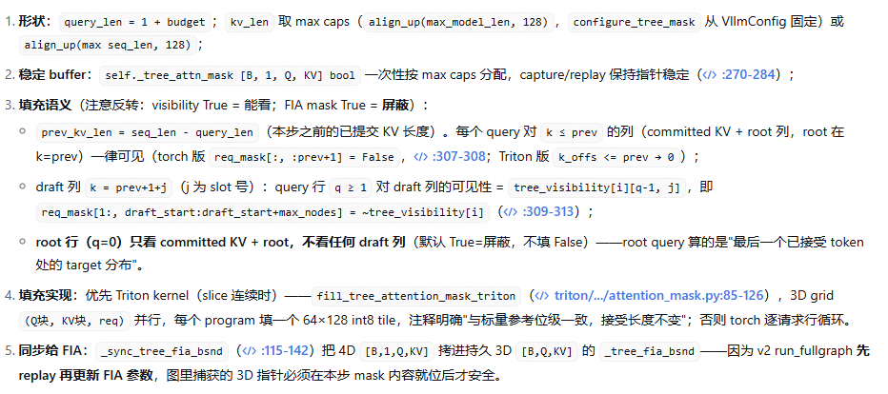
VLLM-Ascend 动态树投机——Attention mask
Scheduler
功能：为后端attention计算提供mask
树投机新增部分：根据speculator提供的tree_visibility构建树投机需要的树形mask，每个节点仅关注其祖先节点
计算流程：
Worker..N
Worker..1
Worker..0
Model Runner V2
Speculator
Draft model
Dynamic Tree
Tree Builder
Rejection Sampler
Tree KV Compact
Model
Attention Mask
Attention backend

Slide 15
VLLM-Ascend 动态树投机——Attention backend
Scheduler
功能：后端attention计算
现状不同的计算后端使用的算子不同，需要针对不同后端制定不同的实现策略
普通FIA算子：传入树形mask可以支持树形草稿计算，额外开销来自于全量mask构建
MLA算子（以DSV4为例）：compressor会对kv进行4/128压缩，这个过程是线性的，并且算子本身不支持mask，所以需要将树形draft token隔离为单请求下不同的链式draft token，逐一交给算子计算
Worker..N
Worker..1
Worker..0
Model Runner V2
Speculator
Draft model
Dynamic Tree
Tree Builder
Rejection Sampler
Tree KV Compact
Model
Attention Mask
Attention backend

Slide 16
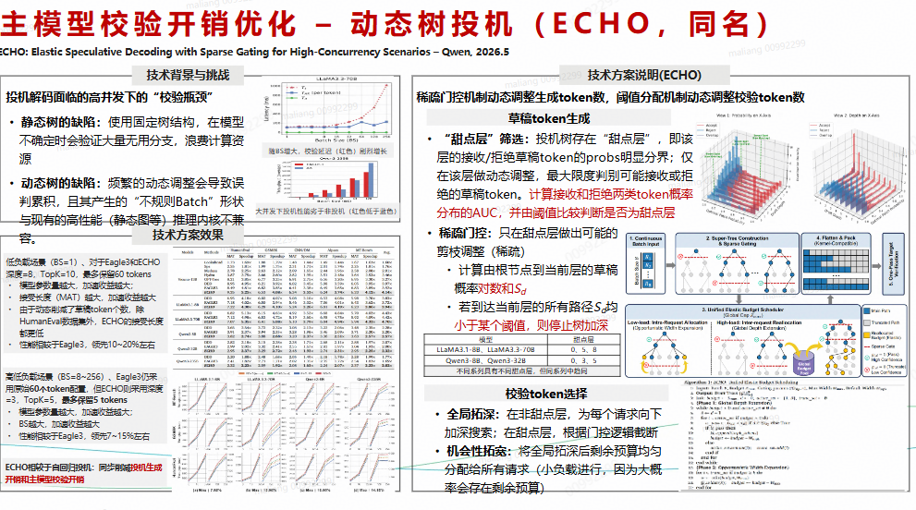
VLLM-Ascend 动态树投机——Dynamic Tree(TODO)
Scheduler
功能：动态调整tree budget
Worker..N
Worker..1
Worker..0
Model Runner V2
Speculator
Draft model
Dynamic Tree
Tree Builder
Rejection Sampler
Tree KV Compact
Model
Attention Mask
Attention backend

Slide 17
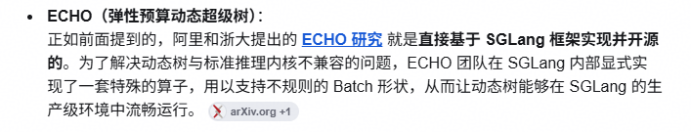
树投机动态性相关研究
ASDT(Adaptive Speculative Decoding Tree): 通过观察 Token 级别的接受度反馈，动态调整树的深度和宽度。如果发现最近的生成接受率很高，它会扩大树预算以追求更大的加速比；反之则收缩树预算以避免无效的计算开销
TALON (Confidence-Aware Speculative Decoding with Adaptive Token Trees) ：TALON 指出固定宽高的树无法适应不同 Token 的预测难度 。它通过评估草稿模型的置信度（Confidence），在遇到难以预测的复杂 Token 时提早终止树的扩展（Early Stop），而在遇到简单、确定性高的 Token 时拉长树的生成。
Dynamic Tree Speculative Decoding (Entropy-informed) ：该研究使用 Logit 熵（Entropy）作为模型不确定性的代指。高熵代表草稿模型自己也很迷茫，此时算法会动态调整树的形状，在分支处多分配采样预算，以增加匹配到大模型正确路径的概率。
BASTION (Budget-Aware Speculative Decoding) ：它将树的生长变成了一个优化问题 。BASTION 内置了一个运行时延迟评估器（基于硬件的 Roofline 模型）。它采用“最佳优先扩展（Best-first Expansion）”策略增长树，直到判定“继续增加树节点带来的期望收益”不再大于“硬件验证这些节点增加的时间开销”时，就会果断停止分配预算 。

